Slide 1
CALIDAD TOTAL EN UN SERVICIO DE SALUD

Slide 2
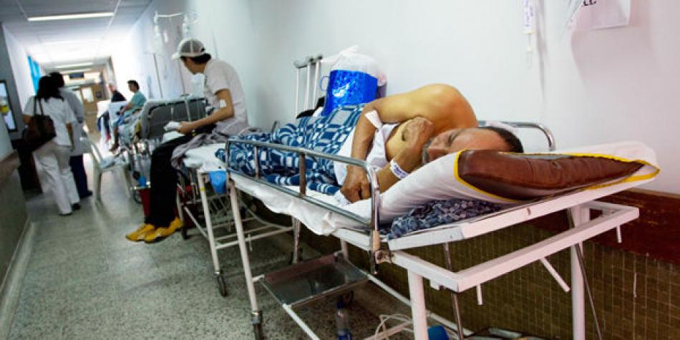
ESTE PUEDE SER TU HIJO …….
DE HECHO NO LO ES ,PERO SI LO FUERA.
¿COMO TE GUSTARIA QUE LO ATIENDAN

Slide 3
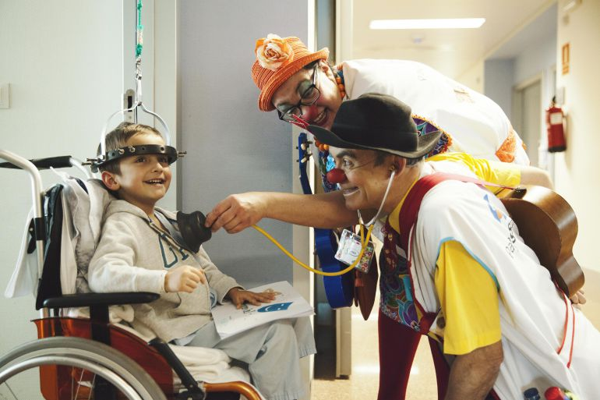
CALIDAD TOTAL EN SALUD DE LA INSTITUTCION
UN ALTO NIVEL DE EXCELENCIA PROFESIONAL
Uso eficiente de los recursos
Un mínimo de riesgo para el paciente
Alto grado de satisfacción por parte del paciente
Impacto final en la salud

Slide 4
CALIDAD DE ATENCION EN LA INSTITUCION
MISION
Garantizar al cliente Servicios de Salud con Alta Calidad e Imagen Percibida, con Vocación y Compromiso.
CLINICA MUNDO SALUD
VISION
Expandir nuestro Modelo de Negocio en Pediatría y luego Gineco-Obstetricia en atención Ambulatoria, Emergencia y Hospitalización de complejidad intermedia y baja a otra zona comercial de Lima.

Slide 5
OBJETIVOS
Los Objetivos globales en el marco del Sistema Integrado de gestión de la Clínica Mundo salud Son:
CALIDAD
Satisfacer los requisitos del cliente, ofreciéndole productos y/o servicios que cumplan con los estándares de calidad
AMBIENTE
Prevenir la contaminación ambiental que podría causar el proceso, futuros procesos, productos y/o servicios, relacionados con emisiones, efluentes u otros aspectos significativos.
SEGURIDAD Y SALUD OCUPACIONAL
Controlar los riesgos durante la prestación del servicio, proporcionado condiciones seguras de trabajo y promoviendo una conducta responsable el personal, asegurar un clima laboral favorable para todos los trabajadores.

Slide 6
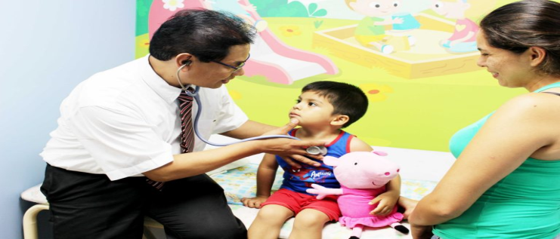
dimensiones de la calidad
dimensiones | INDICADORES | CONCEPTOS
HUMANA | Cortesía Confidencialidad Comunicación Comprensión | Respeto, amabilidad Sigilo de datos Empatía, relación entendimiento
TECNICA | Fiabilidad Profesionalidad Credibilidad Seguridad | Cuidado, esmero Conocimiento Honestidad, veracidad Mínimo rasgos
DEL ENTORNO | Integridad Oportunidad continuidad | Todas la necesidades Accecible,puntualidad Ininterrumpido

Slide 7
CALIDAD TOTAL EN SALUD DE LA INSTITUTCION

Slide 8
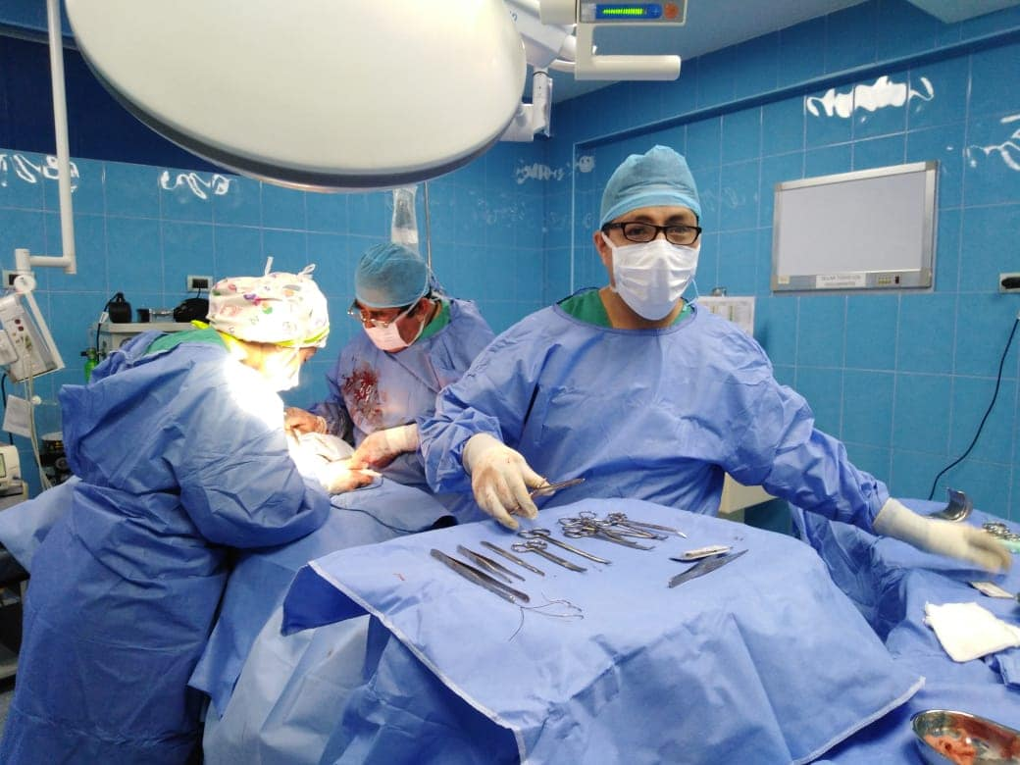
CALIDAD TOTAL EN SALUD DE LA INSTITUCIÓN
Atención siempre personalizada e
individualizada siguiendo los protocolos
de cirugía segura donde el paciente
quede satisfecho con la atención
brindada en los cuidados críticos

Slide 9
CONCLUSIONES
la evaluación de la satisfacción de los usuarios aporta datos de como estamos y que falta para llegar a completar las expectativas de uno y otros.
reforzar la dimensión de la calidad humana
problemas atribuibles a condiciones de materiales biomédicos .
reforzar las capacitaciones donde estén incluidos todo el personal de salud.

Slide 10
«Quizás ningún otra área de servicios , puede exigirse con mayor énfasis la garantía de calidad como en la salud ,por que esta representa el mas preciado tesoro del ser humano»
G. MALAGON

